Slide 1
05-12
This work is licensed under a Creative Commons Attribution-ShareAlike 4.0 International License.
Please add this statement to all the videos you create.
English Bible quotes are from the World English Bible US, which is in the public domain.

Slide 2
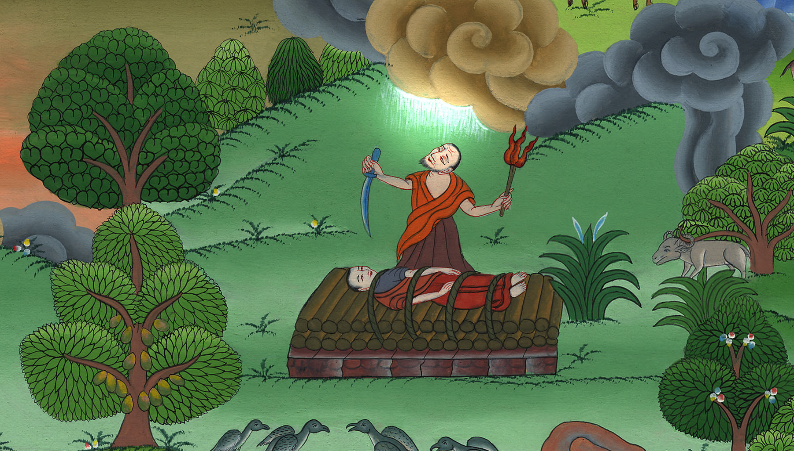
12
God tests Abraham
Genesis 22:1-18

Slide 3
God tests Abraham
Genesis 22:1-18

Slide 4
God tests Abraham
Genesis 22:1-18
13) Abraham and Isaac go to make sacrifice – Gen 22:1-14
བཀོད་པ 22
དཀོན་མཆོག་གིས་ཨབ་ར་ཧམ་ལ་ཚོད་བལྟ་གནང་བ།

Slide 5
1After these things, God tested Abraham, and said to him, “Abraham!”
He said, “Here I am.”

Slide 6
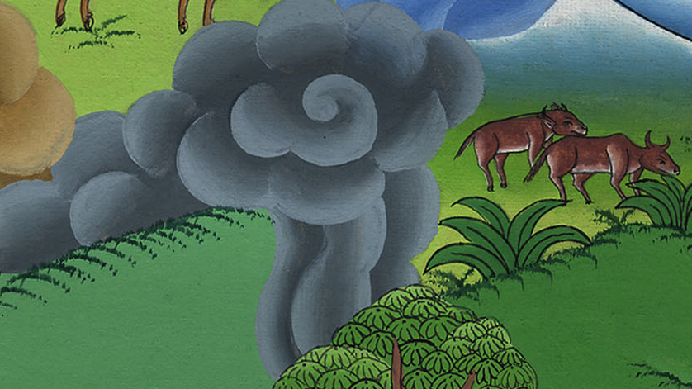
Genesis 22:1
Some time later God tested Abraham. He said to him, “Abraham!”
“Here I am,” Abraham replied.
1དུས་ཚོད་འགའ་ཤས་ཀྱི་རྗེས་སུ་དཀོན་མཆོག་གིས་ཨབ་ར་ཧམ་ལ་ཚོད་བལྟ་གནང་ཞིང་ཁོ་ལ། ཨབ་ར་ཧམ་ཞེས་འབོད་པས། ཁོས་ང་འདི་རུ་ཡོད་ཅེས་ཞུས་པ་དང་།

Slide 7
2He said, “Now take your son, your only son, Isaac, whom you love, and go into the land of Moriah. Offer him there as a burnt offering on one of the mountains which I will tell you of.”

Slide 8
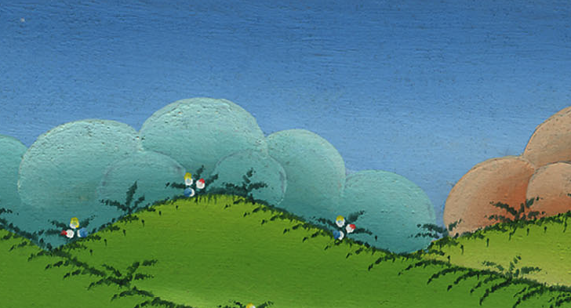
Genesis 22:2
² Then God said, “Take your son, your only son. He is the one you love. Take Isaac. Go to the place called Moriah. Give your son to me there as a burnt offering. Sacrifice him on the mountain I will show you.”
2དཀོན་མཆོག་གིས་ཁོ་ལ། ད་ཁྱོད་ཀྱིས་རང་གི་ཧ་ཅང་གཅེས་པའི་བུ་གཅིག་པུ་ཨི་སཱག་འཁྲིད་དེ་མོ་རི་ཡཱ་ཞེས་པའི་ཡུལ་དུ་སོང་ཞིག ངས་ཁྱོད་ལ་བསྟན་པའི་རི་ཞིག་ཏུ་ཁོ་ནི་ང་ལ་དམར་མཆོད་ཀྱི་ཆེད་དུ་འབུལ་ཞིག་ཅེས་བཀའ་གནང་ངོ་།

Slide 9
3Abraham rose early in the morning, and saddled his donkey; and took two of his young men with him, and Isaac his son. He split the wood for the burnt offering, and rose up, and went to the place of which God had told him.

Slide 10
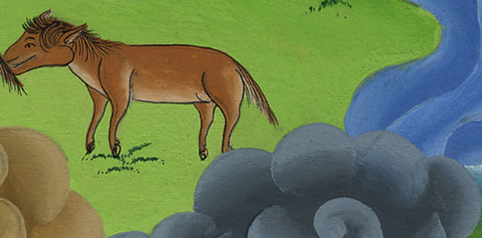
Genesis 22:3
³ Early the next morning Abraham got up and loaded his donkey. He took two of his servants and his son Isaac with him. He cut enough wood for the burnt offering. Then he started out for the place God had shown him.
3ཨབ་ར་ཧམ་སྔ་དྲོ་ལངས་ཏེ་དམར་མཆོད་ཀྱི་ཆེད་དུ་ཤིང་འགའ་ཤས་བཅད་དེ་བོང་བུར་བཀལ་ནས། བུ་ཨི་སཱག་དང་གཡོག་པོ་གཉིས་འཁྲིད་དེ། དཀོན་མཆོག་གིས་གསུངས་པའི་གནས་སུ་སོང་ངོ་།

Slide 11
4On the third day Abraham lifted up his eyes, and saw the place far off.

Slide 12
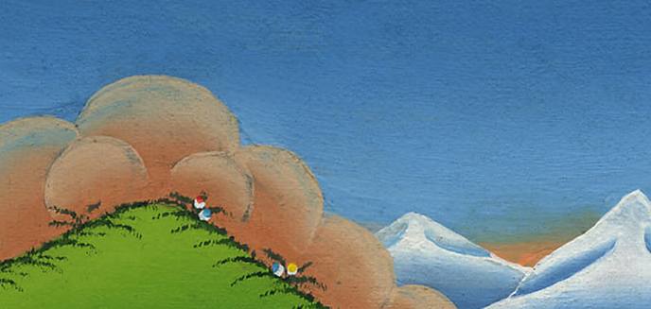
Genesis 22:4
⁴ On the third day Abraham saw the place a long way off.
4ཞག་གསུམ་པ་ལ་ཨབ་ར་ཧམ་གྱིས་ས་ཆ་དེ་ཐག་རིང་ནས་མཐོང་ངོ་།

Slide 13
5Abraham said to his young men, “Stay here with the donkey. The boy and I will go over there. We will worship, and come back to you.”

Slide 14
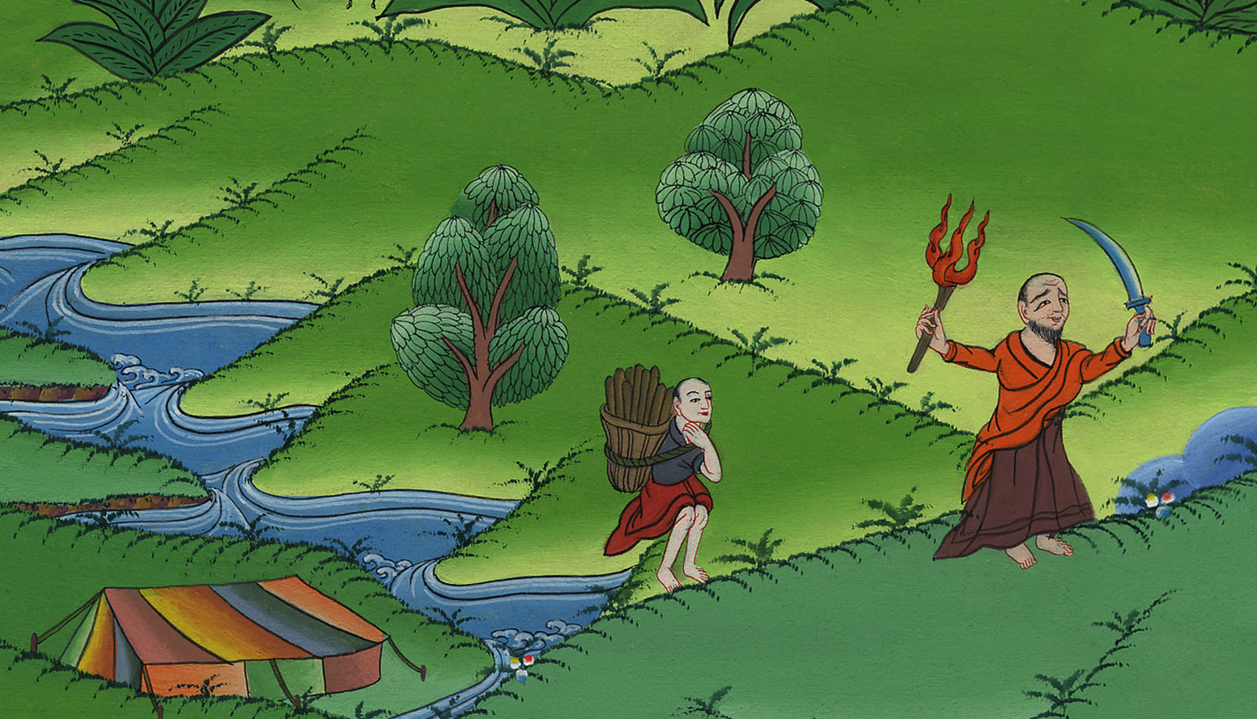
Genesis 22:5
. ⁵ He said to his servants, “Stay here with the donkey. I and the boy will go over there and worship. Then we’ll come back to you.”
5དེ་ནས་ཨབ་ར་ཧམ་གྱིས་གཡོག་པོ་ལ། ཁྱོད་ཚོ་བོང་བུ་མཉམ་དུ་དེར་སྡོད་ཅིག་དང་། ང་དང་ངའི་བུ་གནས་དེར་ཕྱིན་ནས་སྨོན་ལམ་བཏབ་ཅིང་ཁྱོད་ཚོའི་རྩར་ལོག་ཡོང་ཞེས་སྨྲས་སོ།

Slide 15
6Abraham took the wood of the burnt offering and laid it on Isaac his son. He took in his hand the fire and the knife. They both went together.

Slide 16
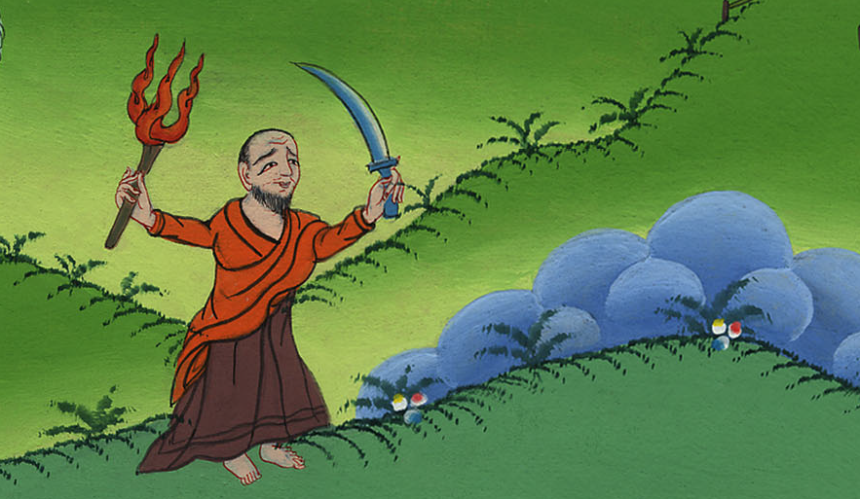
Genesis 22:6
⁶ Abraham had his son Isaac carry the wood for the burnt offering. He himself carried the fire and the knife. And the two of them walked on together.
6དམར་མཆོད་ཀྱི་ཤིང་དེ་ཨི་སཱག་ལ་འཁུར་བཅུག་སྟེ། ཨབ་ར་ཧམ་གྱིས་གྲི་ཞིག་དང་སོ་ལེའི་མེ་ཞིག་འཁྱེར་ནས་ཁོང་གཉིས་མཉམ་དུ་སོང་ངོ་།

Slide 17
7Isaac spoke to Abraham his father, and said, “My father?”
He said, “Here I am, my son.”
He said, “Here is the fire and the wood, but where is the lamb for a burnt offering?”

Slide 18
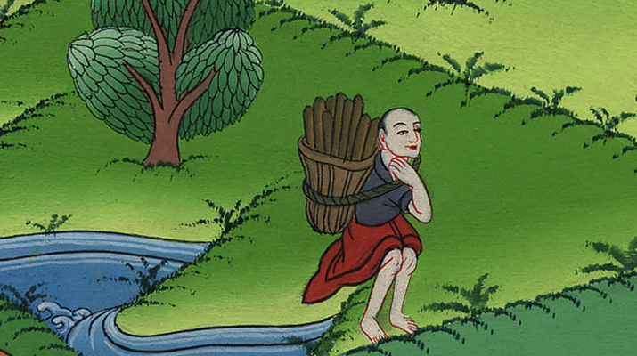
Genesis 22:7
⁷ Then Isaac said to his father Abraham, “Father?”
“Yes, my son?” Abraham replied.
“The fire and wood are here,” Isaac said. “But where is the lamb for the burnt offering?”
7ཁོང་ཚོ་ལམ་དུ་འགྲོ་བའི་ཚེ་ཨི་སཱག་
གིས་ཕ་ཨབ་ར་ཧམ་ལ།
ངའི་ཡབ་ལགས། ལགས་ངའི་བུ།
མེ་འབར་བའི་ཕྱིར་ཤིང་དང་སོ་ལེའི་མེ་
ཡོད་ཀྱང་།
དམར་མཆོད་ཀྱི་ཕྱིར་ལུ་གུ་ག་རུ་ཡོད་
དམ་
ཞེས་ཨི་སཱག་གིས་ཞུས་སོ།

Slide 19
8Abraham said, “God will provide himself the lamb for a burnt offering, my son.” So they both went together.

Slide 20
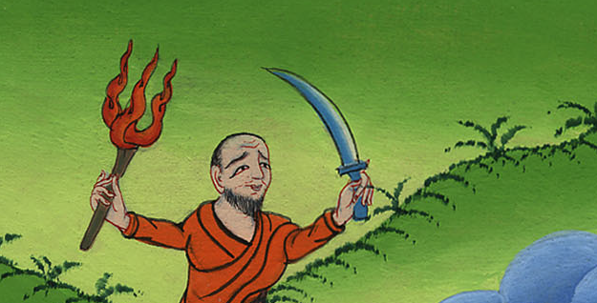
Genesis 22:8
⁸ Abraham answered, “God himself will provide the lamb for the burnt offering, my son.” And the two of them walked on together.
8ཨབ་ར་ཧམ་གྱིས། དཀོན་མཆོག་རང་ཉིད་ཀྱིས་ང་ཚོ་ལ་ལུག་གུ་ཞིག་གནང་ཡོང་ཞེས་སྨྲས་པ་དང་། ཁོ་གཉིས་མཉམ་དུ་མུ་མཐུད་ནས་སོང་ངོ་།

Slide 21
9They came to the place which God had told him of. Abraham built the altar there, and laid the wood in order, bound Isaac his son, and laid him on the altar, on the wood.

Slide 22
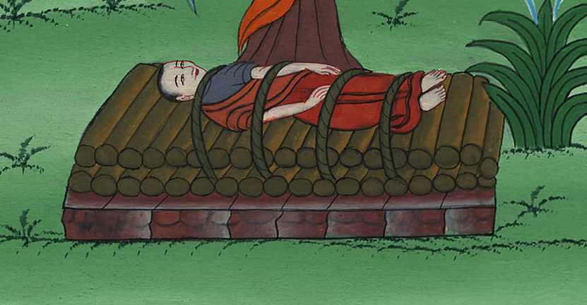
Genesis 22:9
⁹ They reached the place God had shown Abraham. There Abraham built an altar. He arranged the wood on it. He tied up his son Isaac. Abraham placed him on the altar, on top of the wood.
9དཀོན་མཆོག་གིས་གསུངས་པའི་གནས་སུ་བསླེབས་ཏེ། ཨབ་ར་ཧམ་གྱིས་དེ་རུ་མཆོད་ཁྲི་ཞིག་བཟོས་ནས་ཤིང་སྒྲིག་པ་དང་། རང་གི་བུ་ཨི་སཱག་ཐག་པའི་བསྡམས་ནས་མཆོད་ཁྲིའི་ཤིང་གི་སྒང་དུ་བཞག་གོ

Slide 23
10Abraham stretched out his hand, and took the knife to kill his son.

Slide 24
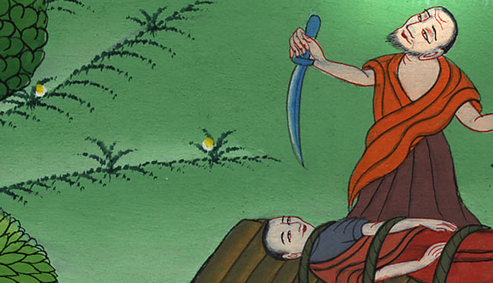
Genesis 22:10
¹⁰ Then he reached out his hand. He picked up the knife to kill his son.
10དེ་ནས་ཨབ་ར་ཧམ་གྱིས་བུ་བསད་པའི་ཕྱིར་ལག་པའི་གྲི་དེ་ཡར་འཆར་བ་དང་།

Slide 25
11Yahweh’s angel called to him out of the sky, and said, “Abraham, Abraham!”
He said, “Here I am.”

Slide 26
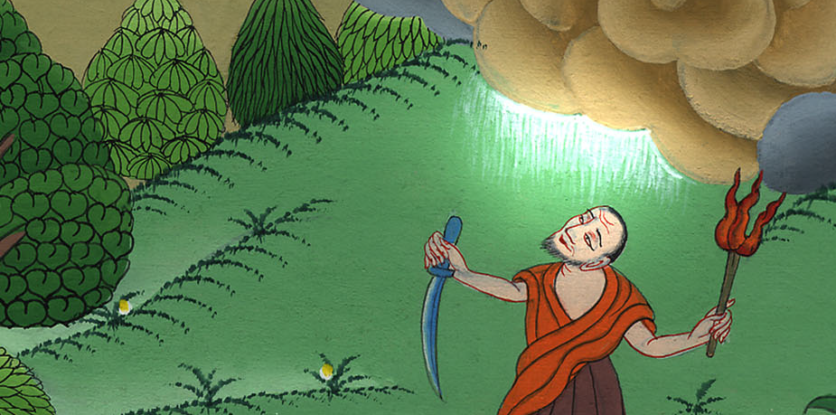
Genesis 22:11
¹¹ But the angel of the Lord called out to him from heaven. He said, “Abraham! Abraham!”
“Here I am,” Abraham replied.
11འོན་ཀྱང་གཙོ་བོ་
དཀོན་མཆོག་གི་ཕོ་ཉས་
ནམ་མཁའ་ནས་བོས་ཏེ།
ཨབ་ར་ཧམ། ཨབ་ར་ཧམ་
གསུངས་པ་དང་།
ཁོས་ང་འདི་རུ་ཡོད་ཞུས་
པ་ལས།

Slide 27
12He said, “Don’t lay your hand on the boy or do anything to him. For now I know that you fear God, since you have not withheld your son, your only son, from me.”

Slide 28
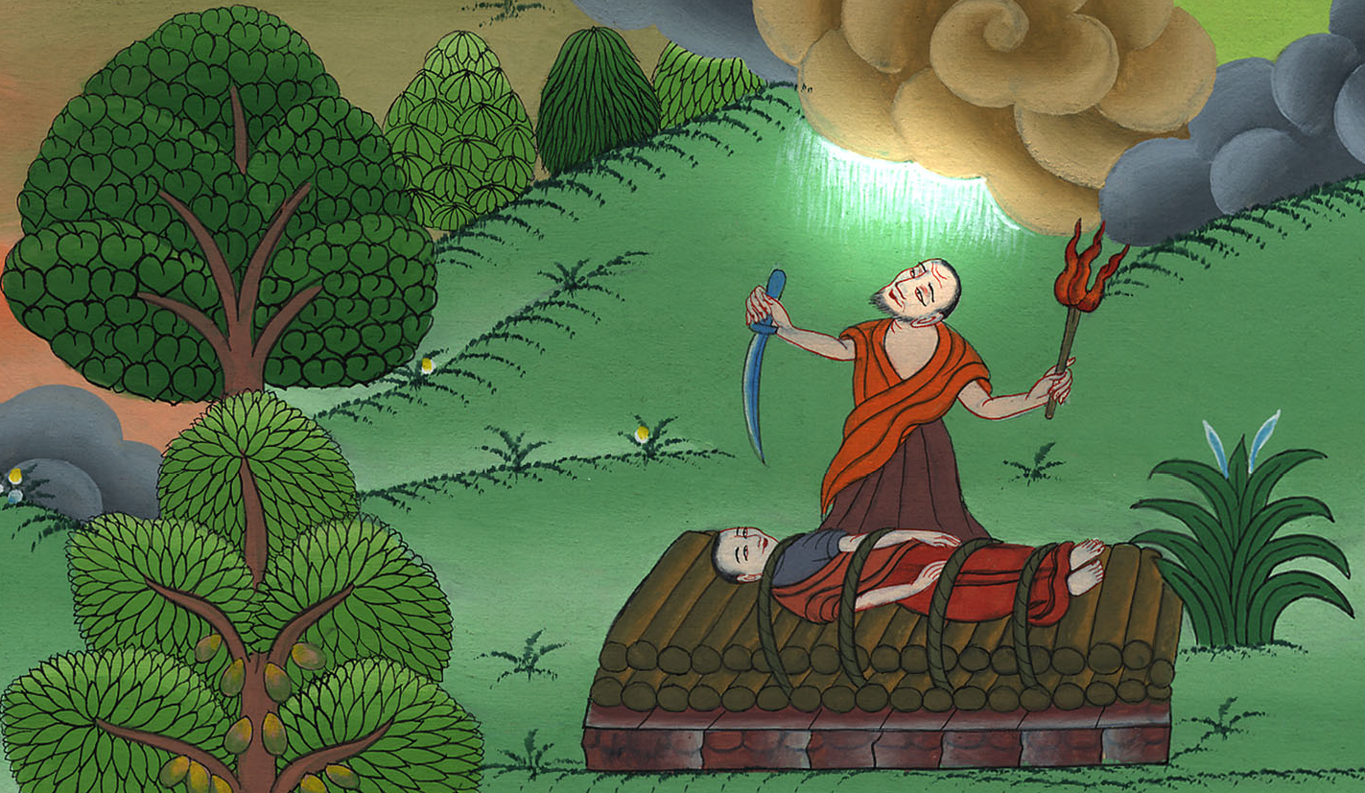
Genesis 22:12
¹² “Do not lay a hand on the boy,” he said. “Do not harm him. Now I know that you would do anything for God. You have not held back from me your son, your only son.”
12ཕོ་ཉས། ཁྱོད་ཀྱི་བུ་ལ་གནོད་པ་གང་ཡང་མ་བྱེད་ཅིག། ད་ལྟ་ངའི་དོན་དུ་ཁྱོད་ཀྱིས་རང་གི་བུ་གཅིག་པུ་དེའང་མ་འཕང་པས། ད་ཁྱོད་ཀྱིས་དཀོན་མཆོག་ལ་གུས་ཞབས་དང་བཀའ་སྲུང་བ་དེ་ངས་ཤེས་བྱུང་གསུངས་སོ།

Slide 29
13Abraham lifted up his eyes, and looked, and saw that behind him was a ram caught in the thicket by his horns. Abraham went and took the ram, and offered him up for a burnt offering instead of his son.

Slide 30
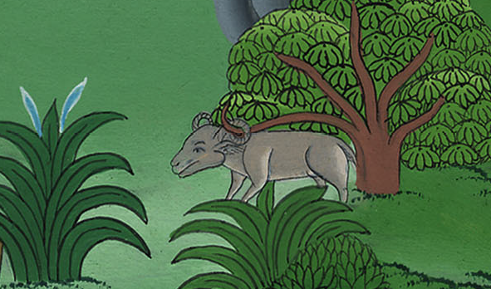
Genesis 22:13
13ཨབ་ར་ཧམ་གིས་ཡར་བལྟས་པ་དང་། ཤིང་ལྡུམ་ཞིག་གི་འོག་ཏུ་ར་ཅོ་ཁོན་ཡོད་པའི་ལུག་གུ་ཞིག་མཐོང་ངོ་། ལུག་གུ་དེ་བླངས་ནས་རང་གི་བུའི་ཚབ་ཏུ་སྦྱིན་སྲེག་གི་མཆོད་པར་ཕུལ་ལོ།
¹³ Abraham looked around. There in a bush he saw a ram caught by its horns. He went over and took the ram. He sacrificed it as a burnt offering instead of his son.

Slide 31
14Abraham called the name of that place “Yahweh Will Provide”. As it is said to this day, “On Yahweh’s mountain, it will be provided.”

Slide 32
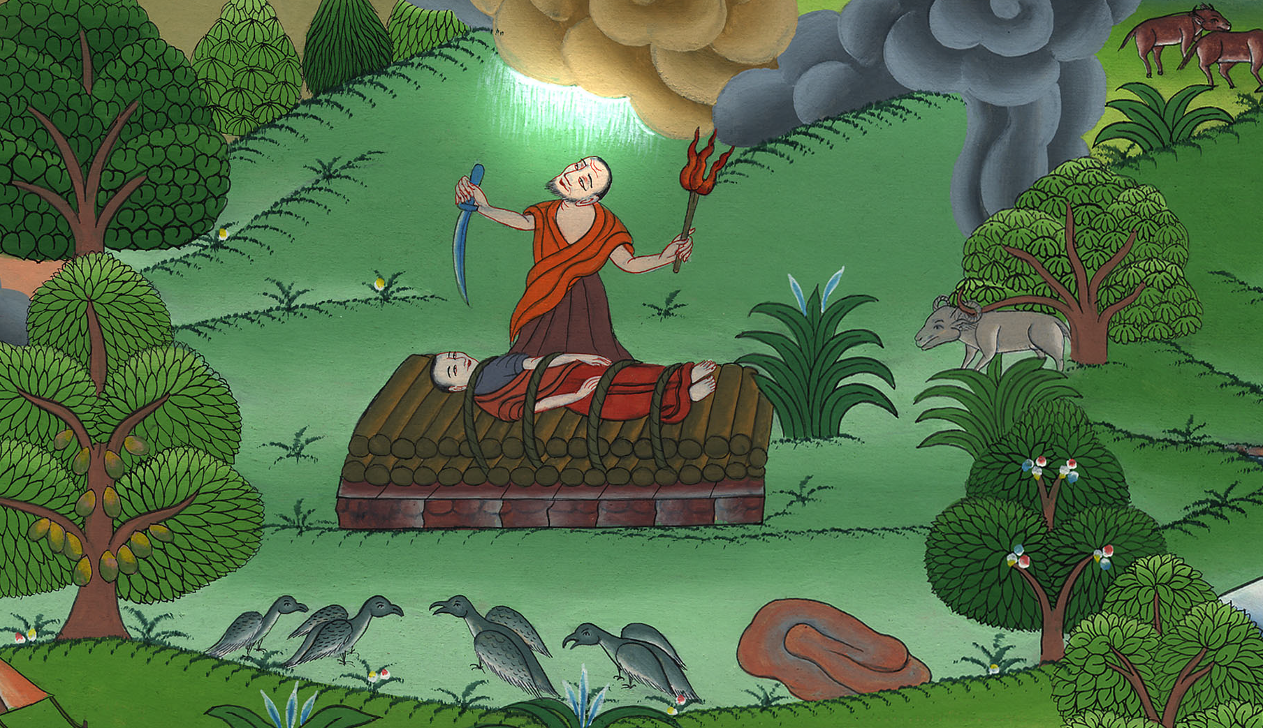
Genesis 22:14
¹⁴ So Abraham named that place The Lord Will Provide. To this day people say, “It will be provided on the mountain of the Lord.”
14ཨབ་ར་ཧམ་གྱིས་ས་གནས་དེའི་ལ་གཙོ་བོ་དཀོན་མཆོག་གིས་གནང་བར་འགྱུར་ཞེས་མིང་བཏགས་སོ། དེའི་ཕྱིར་དེ་རིང་གི་བར་དུ་མི་ཐམས་ཅད་ཀྱི་ས་གནས་དེ་ནི་དཀོན་མཆོག་གི་རི་བོར་རུ་ཁོང་གིས་གནང་བར་འགྱུར་ཞེས་ཟེར་རོ།

